Slide 1
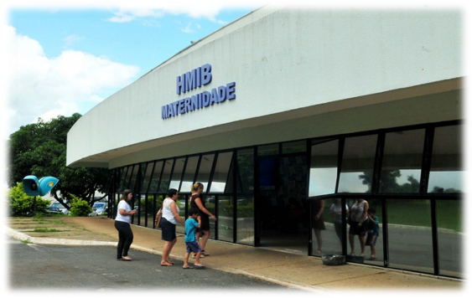

Marta D Rocha de Moura
Pediatra/Neonatologista – Hospital Materno Infantil de Brasília
Mestre em Ginecologia, Obstetrícia e Perinatologia UNESP – Botucatu
Docente do Curso de Medicina da ESCS www.paulomargotto.com.br
Medidas clínicas para proteção pulmonar em recém – nascidos nas primeiras 24 horas

Slide 2

Declaração de potencial conflito de interesse patrocina este evento
Essa apresentação está em conformidade com as exigências regulatórias.

Slide 3
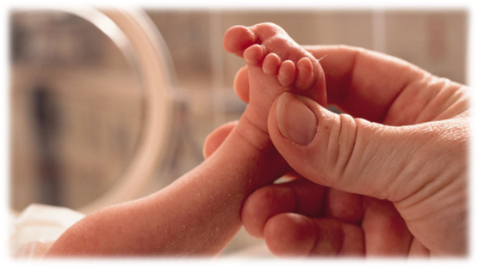
Medidas clínicas para proteção pulmonar nas primeiras 24 horas
Assistência pré-natal
Sala de Parto
Suporte Ventilatório ao Nascer
Surfactante Pulmonar
Suporte Ventilatório na Unidade Neonatal

Slide 4
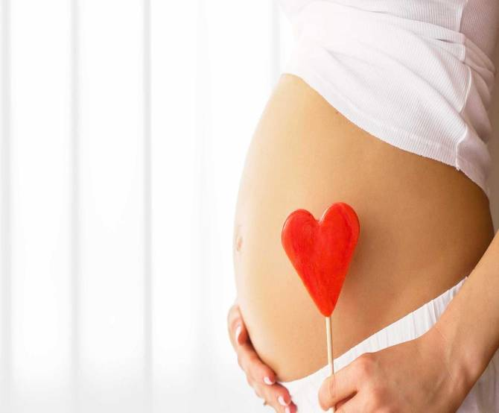
Cuidados – pré - natal
RETARDAR O PARTO PREMATURO SEMPRE!
QUANDO NÃO FOR POSSÍVEL - Corticosteroide
24 a 34 semanas
O melhor efeito de 28 a 32 semanas.
Opção 1 Betametasona (Celestone Soluspan®)
  2 ampolas (12 mg) por via intramuscular, dose única diária, durante 2 dias
Opção 2 Dexametasona (Decadron®)
  1 ampola (4 mg) por via intramuscular, a cada 8 horas, durante 2 dias consecutivos
(Gano D et al, 2016)

Slide 5
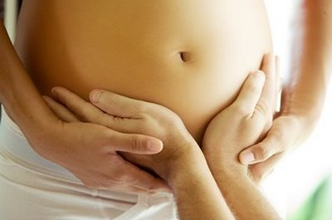
Cuidados – pré - natal
Corticosteróides pré-natais
Mori et al(2011 )
<24-25 semanas expostos ao esteróide:
SDR:
OR: 0,77;IC 95%, 0,60-0,98,
Hemorragia intraventricular grave
OR: 0,49; IC 95%, 0,36-0,67
Mortalidade
OR: 0,65; IC 95%, 0,5-0,86

Slide 6
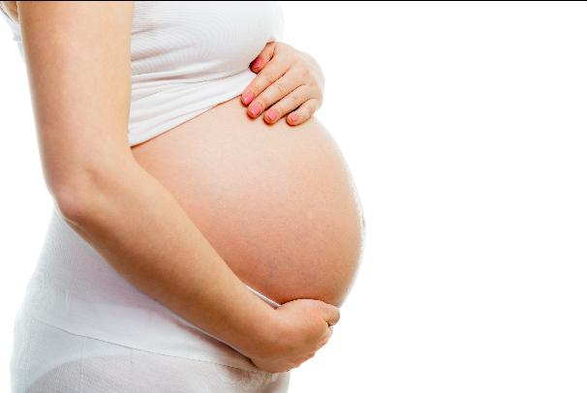
Cuidados – pré - natal
Na rotura prematura de membranas:
- Uso de antibióticos
reduz a morbidade neonatal e a necessidade de surfactante (evitar amoxacilina-clavulanato: risco de enterocolite necrosante)
- Sulfato de magnésio:
-reduz paralisia cerebral/ hemorragia cerebelar
Relação independente
(OR 0,21, IC 95%, 0,053-0,83, P = 0,026) (RN<750gramas)
(Gano D et al, 2016)

Slide 7
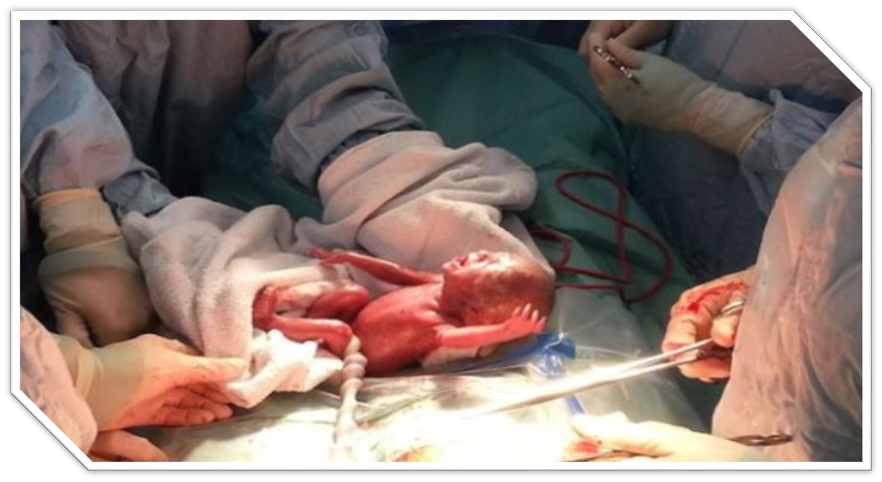
Sala de Parto
Nasceu o prematuro e agora?
“ O nascimento é o evento mais perigoso com o qual o ser humano se defronta durante toda a sua existência”
Guinsburg R, 2006

Slide 8
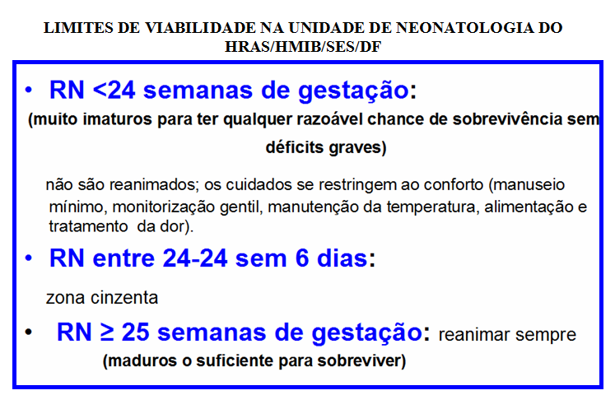
Sala de Parto – Estabeleça o limite de viabilidade

Slide 9
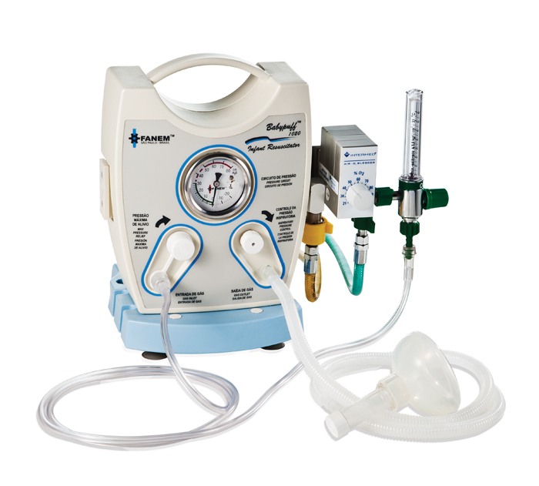
Cuidados – Sala de Parto
Reanimação com pressão positiva
- Ventilação/ PEEP
Na transição respiratória:
Importante é a VENTILAÇÃO
(NÃO O OXIGÊNIO!)
Ausência da PEEP o líquido estará preenchendo as vias aéreas no final de cada respiração
PI de 20 , PEEP de 5 FIO2 21% - RNT
FIO2 a 30% RNPT < 34 sem
Hooper SB, 2018

Slide 10
Cuidados – Sala de Parto
O oxigênio para a ressuscitação deve ser controlado usando um blender.
- FiO2 inicial de 0,30 para os de 28 semanas de gestação
- FiO2 0,21-0,30 para os RN de 28-31 semanas,
- FiO2 0,21 para 32 semanas de gestação e acima.
Os ajustes de FiO2 para cima ou para baixo
devem ser guiado pela oximetria de pulso (B2).
Sweet et al, 2019

Slide 11
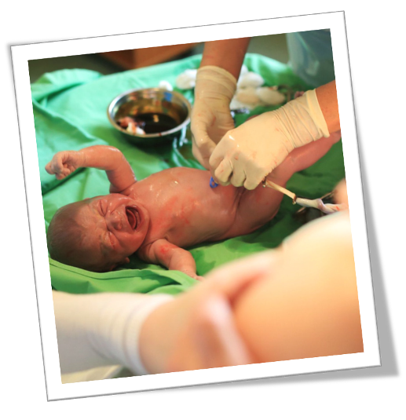
Cuidados – Sala de Parto
Ligadura tardia do cordão umbilical
É fundamental para fornecer sangue para o débito cardíaco esquerdo
(1 a 3 min – para o RN vigoroso)
Restaura o volume sanguíneo perdido durante o trabalho de parto
Melhor aporte de Ferro ao longo do 1º ano de vida
Dawson JA, 2010 ; Escobedo MB, 2014

Slide 12
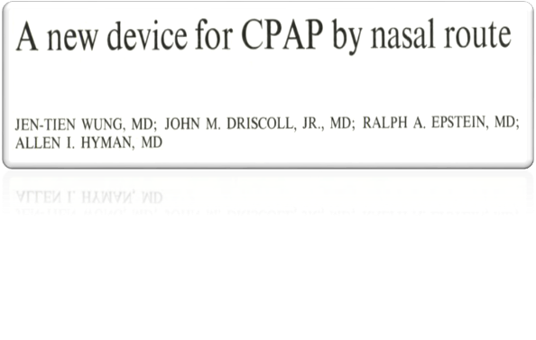
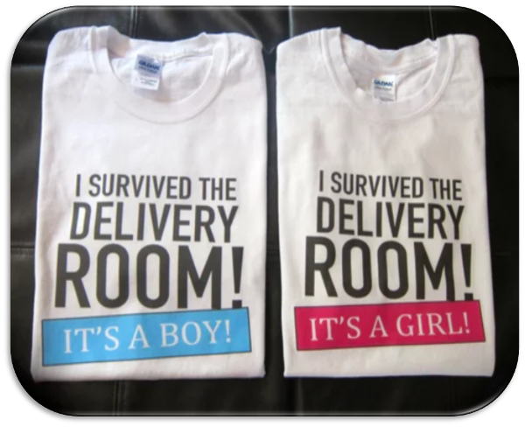
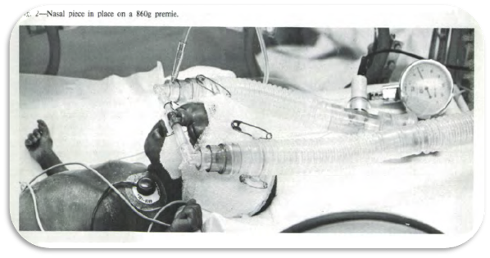
Cuidados – Sala de Parto
Transportar o RN da Sala de Parto – UTI Neonatal com via aérea protegida
Critical Care Med, 1976

Slide 13
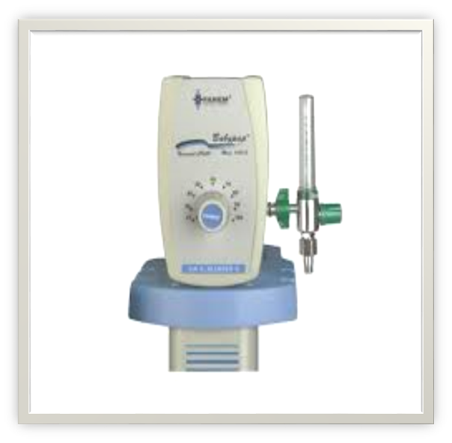
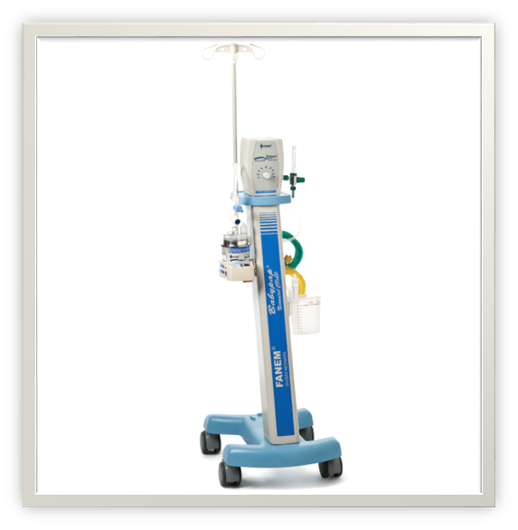
Cuidados – Sala de Parto
Baby Pap – Fanem

Slide 14
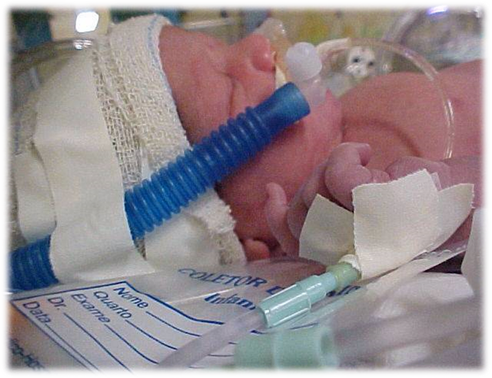
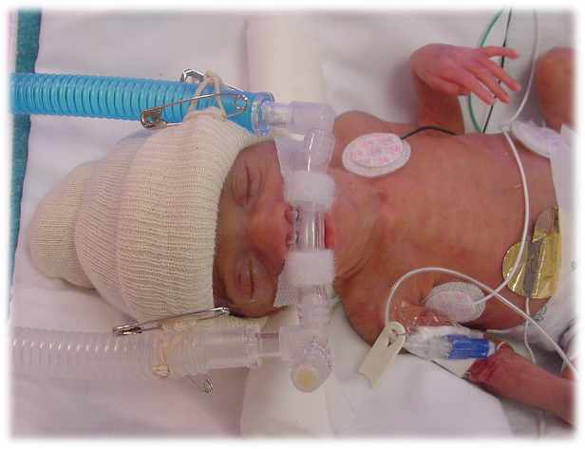
Cuidados – Sala de Parto
Cortesia Dr Wung

Slide 15
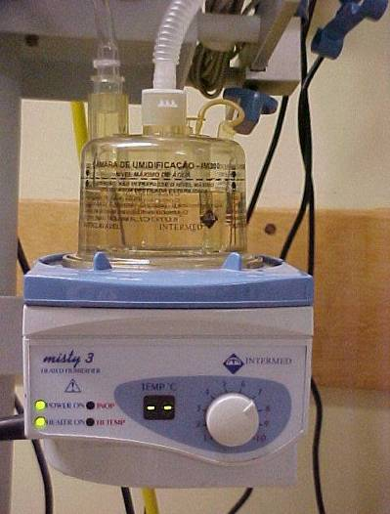
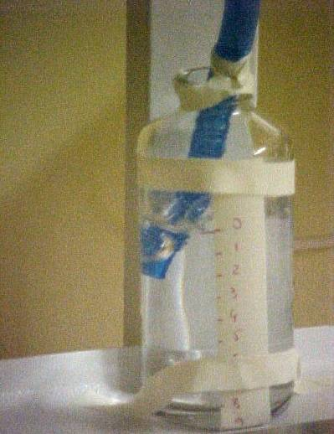
Cuidados – Sala de Parto
Peep inicial: 6-8 cm
Cortesia Dr Carlos Zaconeta

Slide 16
Cuidados – Sala de Parto
VANTAGENS DO CPAP NASAL – PRECOCE
Em geral, observou-se uma diminuição de ~ 5% nas taxas de DBP/óbito com CPAP
Novos ECRs
  COIN trial (NEJM, 2008)
  VON (Pediatr, 2011)
  Support (NEJM, 2010)
  Neocosur Network (J. Ped, 2012)
A maior parte dos estudos mostrou uma redução na duração da VM
Os RNS mais pré-termos (24-25 sem) foram os que mais se beneficiaram – diminuição da mortalidade quando comparado com VM

Slide 17
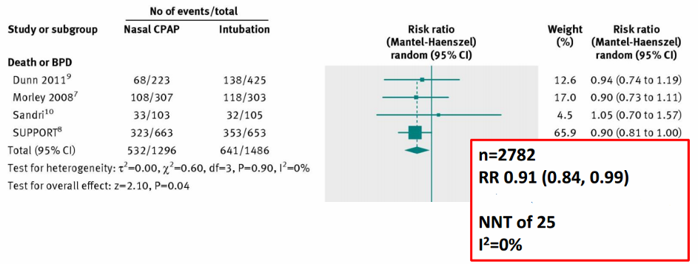
Cuidados – Sala de Parto
Schmölzer GM et al (2013):suporte respiratório não invasivo x invasivo: metanálise (2782 RN<32 semanas:1296 em CPAP nasal e 1486 intubados)
1 em cada 25 RN tratado com CPAP Nasal em SP sobreviverá sem DBP as 36 sem

Slide 18
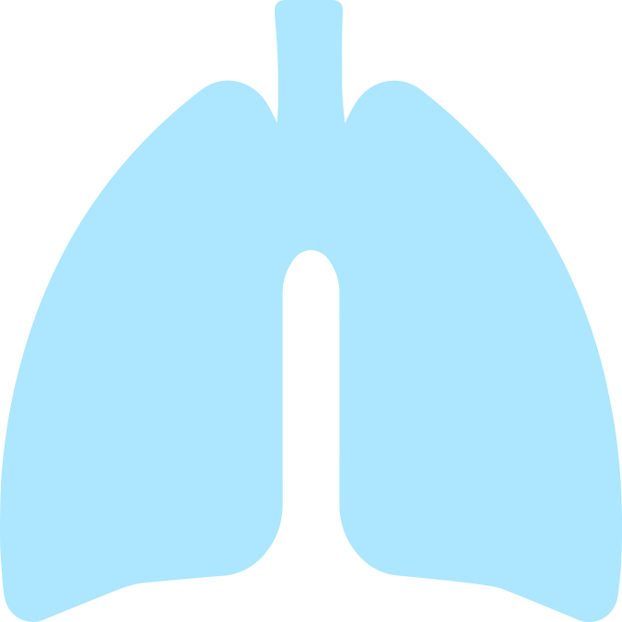
Medidas clínicas para proteção pulmonar nas primeiras 24 horas
Quando intubar na sala de parto?
?

Slide 19
Neonatology. 2019 Apr 11;115(4):432-451. doi: 10.1159/000499361

Slide 20
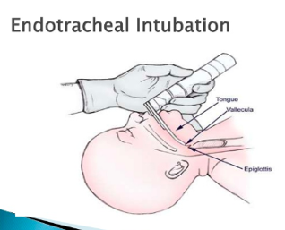
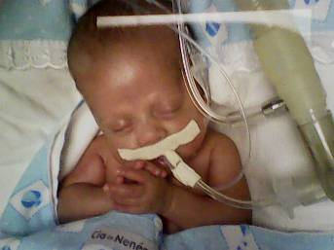
Quem necessitará de entubação?
A necessidade de oxigênio acima de 30% por 2 horas
ocorreu significativamente
mais no grupo de falha do uso de CPAP (62,9% versus 25,9%)
Falha do uso de CPAPn (Fuchs H,2011) - (RN de 23-28 sem;225 RN)
51% DE FALHA entre 3-19 hs (mediana:5,6hs)
Preditores:FiO2 de 35%-45%
Rocha G, 2013

Slide 21
Cuidados – Sala de Parto
RN não assumi ventilação – Entubação é a solução!
Apneia e/ou bradicardia
ou
BSA >6 e FiO2 maior que 60%
Se apnéia ou bradicardia persistentes: realizar insuflações pulmonares com pressão positiva suave, utilizando uma pressão inspiratória máxima de cerca de 20-25 cm H2O
Intubação (quando sem resposta à ventilação por pressão positiva através da máscara) e SURFACTANTE
Sweet DG et al. Neonatology 2017;111:107–125

Slide 22
Quem necessitará de surfactante ?
1. Bebês com SDR devem receber um surfactante de origem animal preparação (A1);
2. Uma política de surfactante de resgate precoce deve ser padrão (A1);
3. Recomenda-se o surfactante como quando a intubação é necessária para a estabilização (A1);
4. Os bebês com SDR em CPAP Nasal que estão piorando quando FiO2> 0,30 em CPAP pressão de pelo menos 6 cm H2O (B2).

Slide 23
Quem necessitará de surfactante ?
1. Poractante alfa numa dose inicial de 200 mg / kg é melhor do que 100 mg / kg como terapia de resgate (A1).
2. LISA é o modo preferido de administração de surfactante para respirando espontaneamente bebês em CPAP, desde que os médicos são experientes com esta técnica (B2).
6 Uma segunda e ocasionalmente uma terceira dose de surfactante deve ser
dado se houver evidências contínuas de SDR, como alta persistente exigência de oxigênio e outros problemas foram excluídos (A1)

Slide 24
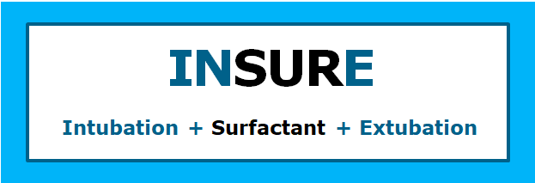
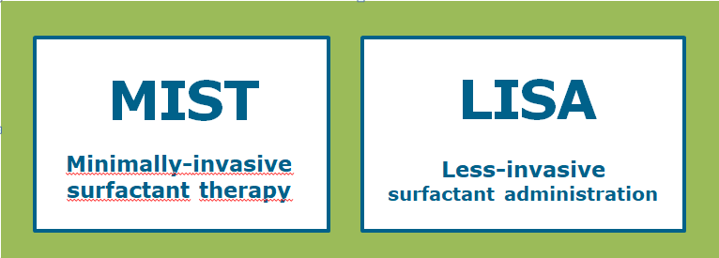
Necessidade de aumento da FiO2 acima de 30% para manter PSaO2 (Saturação de Oxigênio) alvo (90-95%). Manter os alarmes entre 88-95%.
Não aguardar resultado do Rx. Fazer o surfactante

Slide 25
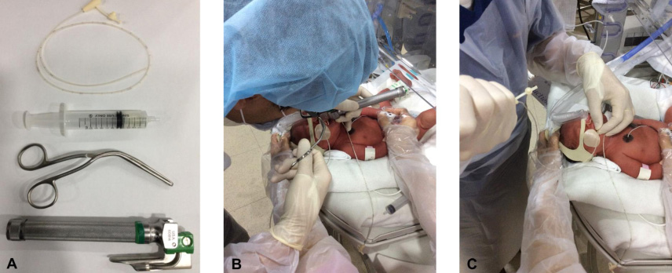
MIST / LISA
Método “Cologne” (Angela Kribs*)
Cateter flexível fino (sonda orogástrica 4 a 5-FG) posicionado na traqueia, via laringoscopia e usando pinça de Magill, enquanto o RN é mantido em CPAP
Shim GH. Korean J Perinatol Vol.26, No.4, Dec., 2015
*Kribs A et al. Paediatr Anaesth 2007;17:364-9.

Slide 26
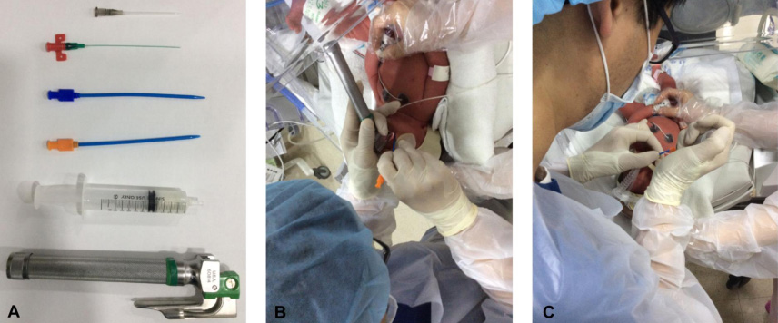
MIST / LISA
Método “Hobart” (Peter A Dargaville*)
Cateter venoso fino, mais rígido e firme (angiocateter 16-G), posicionado na traqueia, via laringoscopia direta SEM pinça, enquanto o RN é mantido em CPAP
Shim GH. Korean J Perinatol Vol.26, No.4, Dec., 2015
*Dargaville PA et al. Arch Dis Child Fetal Neonatal Ed 2011;96:F243–F248.

Slide 27
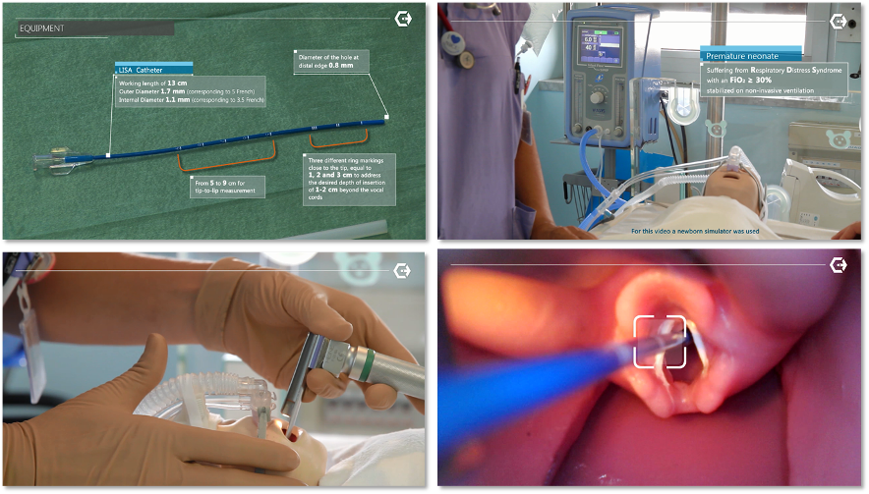
MIST / LISA

Slide 28
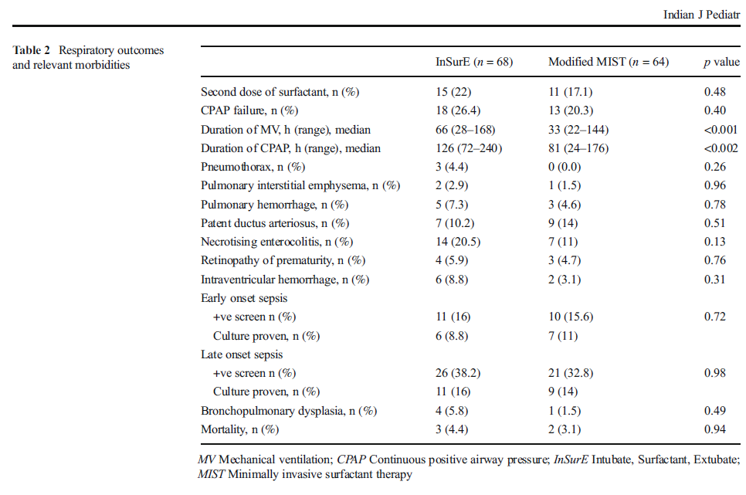
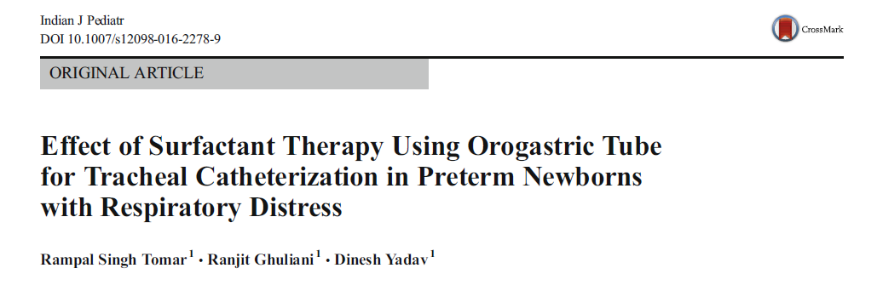
É possível realizar com sonda orogástrica, entretanto apresenta necessidade de expertise do executor
Duração da VM e do CPAP foram significativamente menores com o MIST/LISA
(em relação ao INSURE)
Indian J Pediatr, 2017

Slide 29
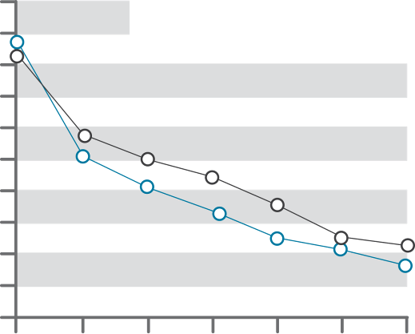
  Redução rápida da necessidade de oxigênio
  alfaporactanto 200 mg/kg dose inicial (n=99)
  0.70
  0.65
  0.60
  0.50
  0.45
  0.40
  0.35
  0.30
  0.25
  0.20
  0
  beractanto 100 mg/kg dose inicial (n=98)
  P<0,05 em todos os pontos de tempo pós-tratamento
  FiO₂
  0
  15’
  30’
  1h
  2h
  4h
  6h
  Tempo depois da dose
Adaptado de Ramanathan R et al. Am J Perinatol. 2004.

Slide 30
O que é um suporte ventilatório adequado nas primeiras horas?
?
Evitar atelectrauma

Slide 31
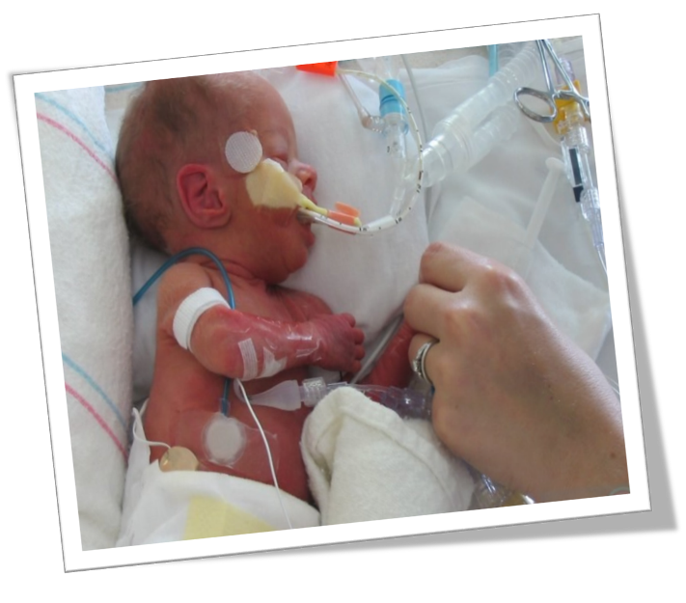
INTUBADOS
Volume corrente protetor
(V_{T}= 4-6 ml/kg)
PEEP adequado 5 a 8
PRESERVE A RESPIRAÇÃO ESPONTÂNEA
Não oferecer oxigênio demais
Hipercapneia permissiva
PCO2 50 – 55

Slide 32
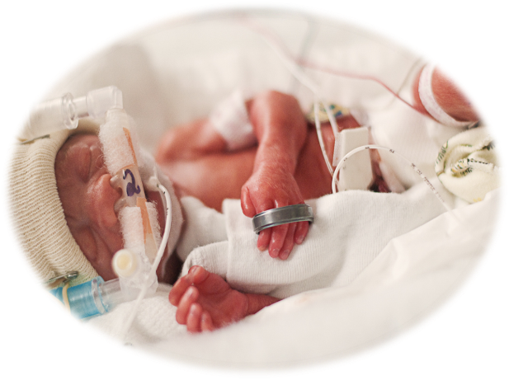
Cuidados Gerais
Manter RN aquecido
Dieta precoce
Controle e manejo da dor
Cafeina – precoce
Cafeína aumenta a chance de sucesso na extubação. (RR 0.48; 95% CI, 0.32-0.71)

Slide 33
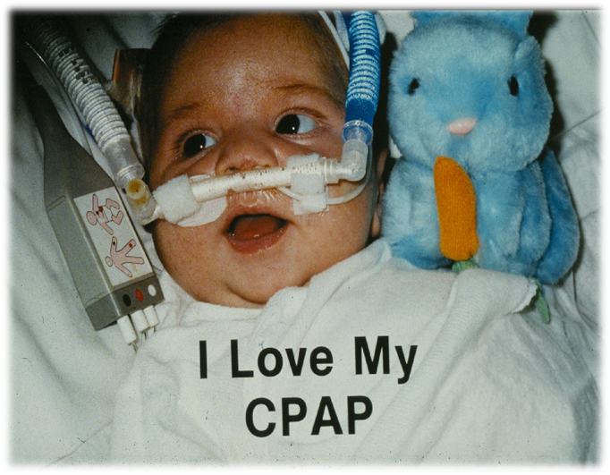
EXTUBAR – CPAP BOLHA

Slide 34
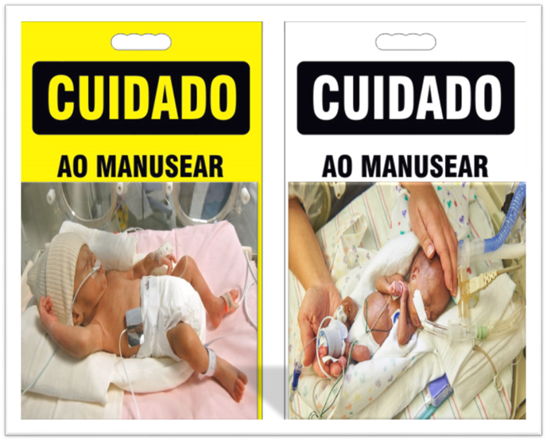

Trabalho em equipe

Slide 35
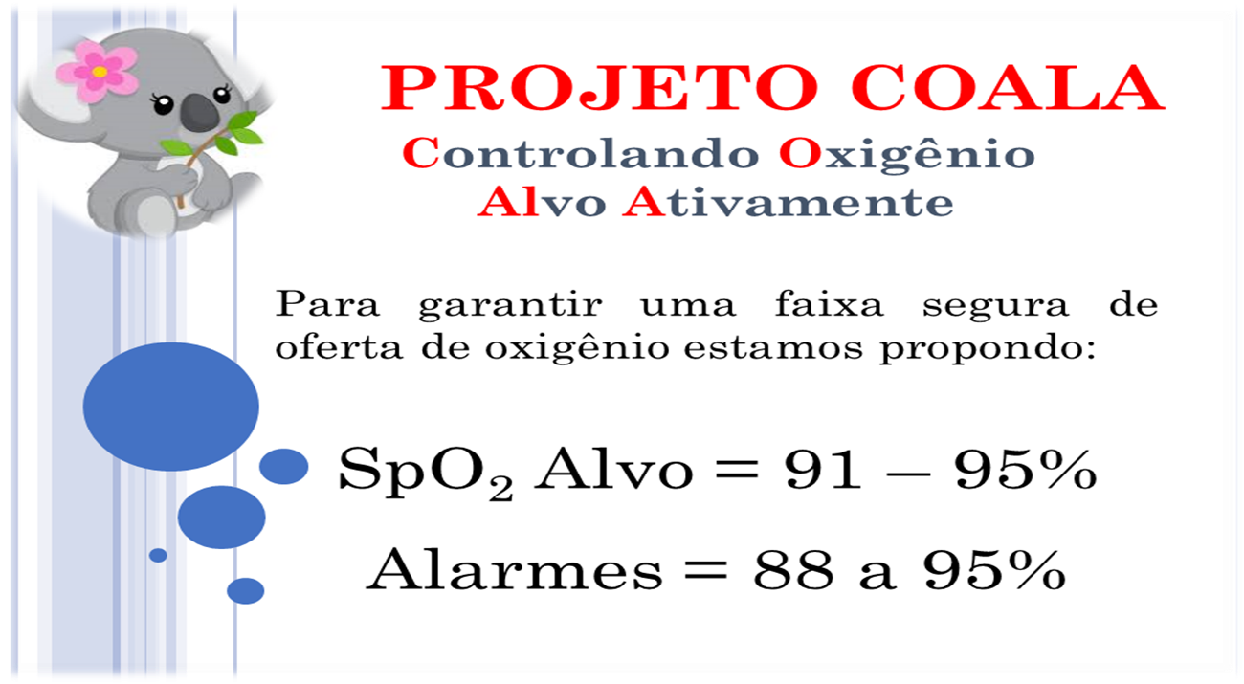
Um Projeto do grupo Neonatologia Brasil

Slide 36
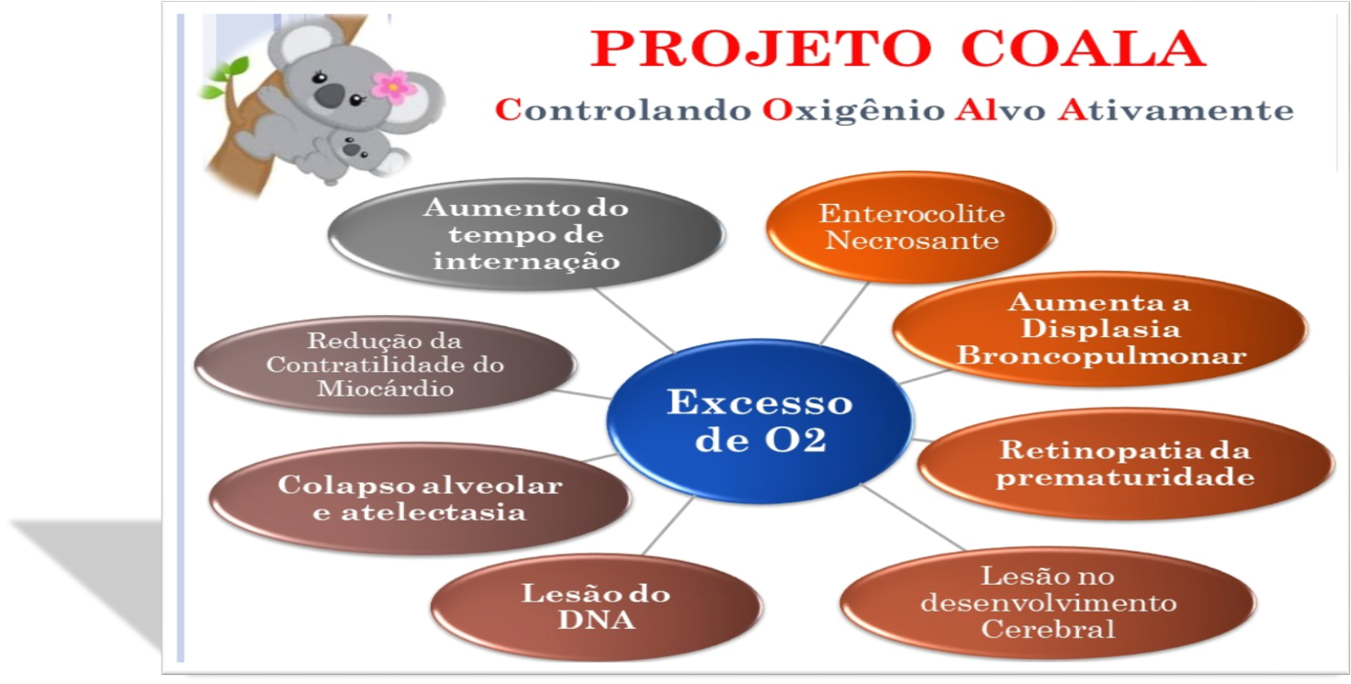

Slide 37
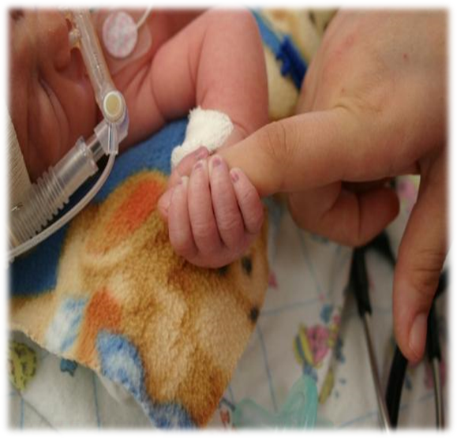
Medidas clínicas para proteção pulmonar nas primeiras 24 horas
Obrigada!
hmibutineo@gmail.com

Slide 38
29/10 a 31/10/2020
SAVE THE DATE
2º Simpósio Internacional de Neonatologia do Distrito Federal e do HMIB
http://paulomargotto.com.br
Neonatologia em Ação

